Slide 1
Varbūtība ikdienā
ESF projekts „Profesionālajā izglītībā iesaistīto vispārizglītojošo mācību priekšmetu pedagogu kompetences paaugstināšana” (vienošanās Nr. 2009/0274/1DP/1.2.1.1.2/09/IPIA/VIAA/003)

Slide 2
Apdrošināšana
Medicīna
Meteoroloģija
Pareģošana

Slide 3
Varbūtība apdrošināšanā

Slide 4
Apdrošinot īpašumu, apdrošināšanas iemaksas lielums ir atkarīgs no vairākiem paaugstināta riska faktoriem, kā piemēram:
vai tuvumā atrodas degvielas uzpildes stacija,
naktsklubi,
ķīmiskās rūpniecības uzņēmums u.c.

Slide 5
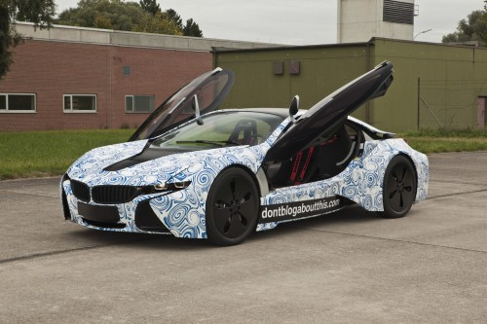
Uzzini!
No kā atkarīga apdrošināšanas iemaksa transporta līdzekļa apdrošināšanā!
Sagatavo prezentāciju par varbūtību apdrošināšanā!

Slide 6
Varbūtība medicīnā

Slide 7
Riska faktori
Paaugstinātu varbūtību saslimt ar kādu slimību medicīnā sauc par riska faktoru.
Riska faktori var būt gan fizioloģiskās cilvēka īpašības, gan ģenētiskās īpašības , gan apkārtējās vides ietekme.
Biežāk sastopamie riska faktori ir alkohola lietošana, smēķēšana, liekais svars, ēšanas paradumi, mazkustīgums.

Slide 8
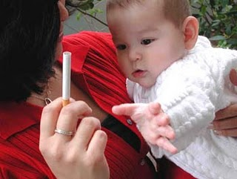
Uzzini!
Kādi riska faktori ir Latvijā biežāk sastopamām slimībām!
Sagatavo prezentāciju par varbūtību medicīnā!

Slide 9
Varbūtība meteoroloģijā

Slide 10
Ar statistisko metodi var noteikt nokrišņu, temperatūras un citu meteoroloģisko rādītāju varbūtību konkrētajā vietā.
Veicot regulārus mērījumus ilgā laika periodā, var noteikt , piemēram , kādam nokrišņu daudzumam ir vislielākā varbūtība konkrētā mēnesī.

Slide 11
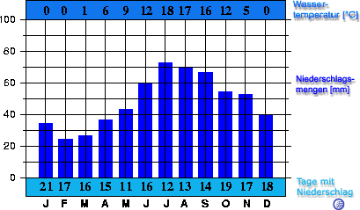
Nokrišņu daudzums gada laikā Rīgā
Ūdens temperatūra (C⁰)
Nokrišņu daudzums (mm)
Nokrišņu dienu skaits

Slide 12
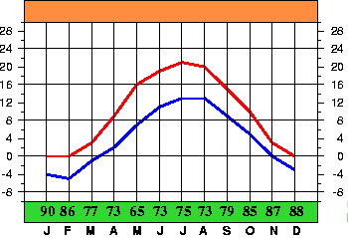
Temperatūras vidējie rādītāji Rīgā gada laikā
Maksimālā temperatūra
Minimālā temperatūra
Relatīvais mitrums

Slide 13
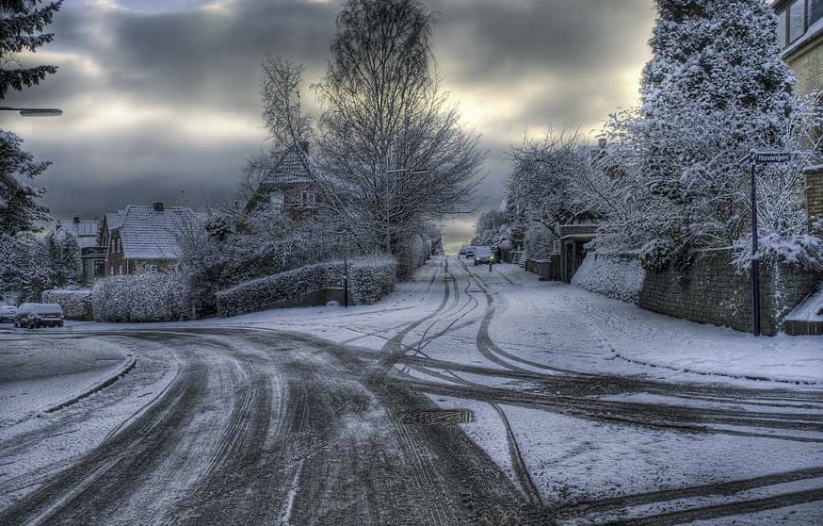
Uzzini!
Kādi ir meteoroloģiskie mērījumi ar vislielāko varbūtību katrā gada mēnesī tavā tuvākajā pilsētā!
Sagatavo prezentāciju par varbūtību meteoroloģijā!

Slide 14
Pasaules gals
Noskaties video !

Slide 15
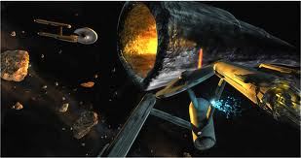
Izpēti!
Ar varbūtību saistīto problēmu -pastardienas - cilvēces, zemes izzušanas pareģošanu!
Izveido prezentāciju!

Slide 16
Izmantotie attēli
http://www.biotechnologie.de/BIO/Navigation/EN/funding,did=46318.html( Medicīna)
www.freerepublic.com/focus/f-news/1975785/posts&usg (pastardiena)
http://buildaroo.com/wp-content/uploads/2010/11/ (Transporta līdzekļi)
http://3.bp.blogspot.com/_ (smēķēšana)
http://www.murmulis.lv/wp-content/uploads/2009/11/Iela-sniegs (sniegs)

